Slide 1

Construindo Interfaces no Flutter
Este conjunto de slides fornece uma base teórica e prática bem estruturada, facilitando o aprendizado sobre os conceitos fundamentais do Flutter. Vamos demonstrar na prática o uso de StatelessWidget e StatefulWidget, além de ensinar como estruturar a tela inicial do aplicativo MyFinance.
Vamos explorar os fundamentos do Flutter e como aplicá-los na construção de interfaces. Começaremos com uma introdução ao framework, passando pelos componentes principais e diferentes tipos de widgets.
Em seguida, veremos exemplos práticos de StatelessWidget e StatefulWidget, finalizando com a implementação da tela inicial do nosso aplicativo MyFinance.

Slide 2




Principais Componentes do Flutter
Aplicativos
O Flutter é composto por elementos essenciais que trabalham em conjunto para criar experiências de usuário excepcionais. O Dart é a linguagem de programação utilizada, especialmente otimizada para o desenvolvimento de interfaces gráficas com desempenho superior.
1
Produtos finais multiplataforma
Widgets
2
Blocos de construção da interface
Os Widgets são a base de tudo no Flutter - desde textos e botões até imagens e layouts complexos. O framework também oferece implementações dos padrões Material Design e Cupertino, permitindo criar interfaces que seguem as diretrizes visuais do Android e iOS respectivamente.
Framework Flutter
3
Ferramentas e bibliotecas
Dart
4
Linguagem de programação base

Slide 3
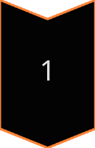
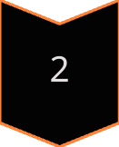
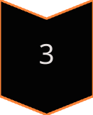
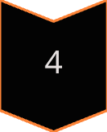
O Que São Widgets e Como Funcionam?
Widgets são os blocos de construção fundamentais de qualquer aplicativo Flutter. Eles definem desde elementos visuais simples até estruturas complexas de layout. No Flutter, existem três categorias principais: Widgets visuais (como Text e Button), estruturais (como Column e Row) e funcionais (como GestureDetector).
Widget Raiz
MaterialApp ou CupertinoApp que define o tema e comportamento global do aplicativo.
Widgets de Estrutura
Scaffold, AppBar, Drawer que definem a estrutura básica das telas.
A interface de um aplicativo Flutter é organizada em uma árvore de Widgets, onde cada elemento é um nó que pode conter outros widgets como filhos. Esta estrutura hierárquica permite criar interfaces complexas de forma organizada e facilita a reutilização de componentes.
Widgets de Layout
Row, Column, Stack que organizam outros widgets na tela.
Widgets Básicos
Text, Image, Button que representam os elementos visuais finais.

Slide 4
StatelessWidget vs. StatefulWidget
No Flutter, existem dois tipos principais de widgets para construção de interfaces: StatelessWidget e StatefulWidget. O primeiro é imutável, ideal para elementos fixos da interface que não mudam após serem renderizados, como textos estáticos ou ícones.
Já o StatefulWidget é mutável, permitindo que a interface seja atualizada dinamicamente em resposta às interações do usuário ou outros eventos. Um exemplo prático é um contador simples, onde o número exibido muda cada vez que um botão é pressionado, demonstrando o poder do gerenciamento de estado no Flutter.
StatelessWidget
StatefulWidget
Imutável após construção
Pode mudar durante o ciclo de vida
Mais leve e eficiente
Gerencia seu próprio estado
Ideal para conteúdo estático
Usado para interfaces interativas
Método principal: build()
Métodos: createState() e setState()
Exemplo: texto fixo, ícones
Exemplo: formulários, contadores

Slide 5
Exemplo Prático: StatelessWidget
O StatelessWidget é perfeito para componentes de interface que não precisam mudar seu estado interno. No exemplo abaixo, criamos um widget simples que exibe um texto centralizado na tela com o conteúdo "Olá, Flutter!" em um tamanho de fonte específico.
class MyStatelessWidget extends StatelessWidget { @override Widget build(BuildContext context) { return Center( child: Text( 'Olá, Flutter!', style: TextStyle(fontSize: 24), ), ); } }
Como podemos observar, o método build é o coração de qualquer StatelessWidget, sendo responsável por retornar a árvore de widgets que define a aparência do componente. Uma vez renderizado, este widget permanecerá inalterado até que seja reconstruído por completo.

Slide 6
Exemplo Prático: StatelessWidget
class MyStatelessWidget extends StatelessWidget { @override Widget build(BuildContext context) { return Center( child: Text( 'Olá, Flutter!', style: TextStyle(fontSize: 24), ), ); } }
Criar Classe
Estender StatelessWidget e implementar o método build obrigatório.
Definir Interface
Retornar widgets que compõem a interface visual desejada.
Utilizar Widget
Incorporar o widget criado em qualquer parte da árvore de widgets do aplicativo.

Slide 7
Exemplo Prático: StatefulWidget
class MyStatefulWidget
extends StatefulWidget {
@override
_MyStatefulWidgetState createState()
=> _MyStatefulWidgetState();
}
class _MyStatefulWidgetState extends State {
int contador = 0;
void incrementar() {
setState(() {
contador++;
});
}
@override
Widget build(BuildContext context) {
return Column(
mainAxisAlignment:
MainAxisAlignment.center,
children: [
Text('Contagem: $contador',
style:
TextStyle(fontSize: 24)),
ElevatedButton(onPressed:
incrementar,
child:
Text('Incrementar')),
],
);
}
}

Slide 8

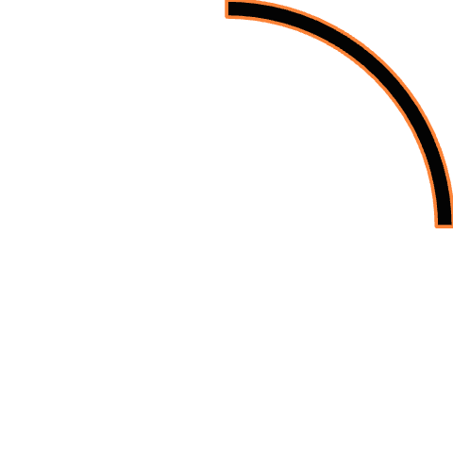


Exemplo Prático: StatefulWidget
O StatefulWidget é composto por duas classes: o widget em si e uma classe State associada. No exemplo abaixo, criamos um contador que incrementa seu valor cada vez que o botão é pressionado, demonstrando como o estado pode ser alterado dinamicamente.
O método setState() é fundamental, pois notifica o framework que o estado interno mudou, provocando uma reconstrução da interface para refletir o novo valor. Esta é a essência da reatividade no Flutter, permitindo interfaces dinâmicas e interativas.
Criar StatefulWidget
Definir Classe State
1
2
Implementar createState() que retorna o objeto de estado.
Criar classe que estende State com as variáveis de estado.
Atualizar Estado
Implementar build()
Usar setState() para modificar variáveis e reconstruir a UI.
Construir a interface baseada no estado atual.
4
3

Slide 9
